Slide 1

스마트폰 과의존 예방교육
수강 매뉴얼
-학생성공처 학생과-

Slide 2
※안내사항※
크롬이나 엣지로 접속하시기 바랍니다.

Slide 3
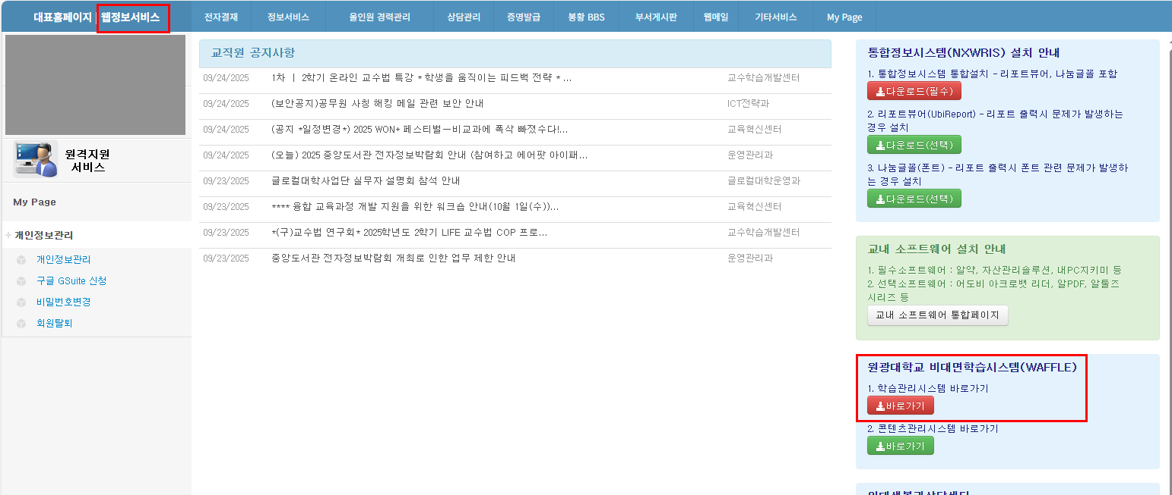
1
2
1. ’웹정보서비스’에 접속
2. ’원광대학교 비대면학습시스템(WAFFLE)’ 바로가기 클릭하여 접속

Slide 4
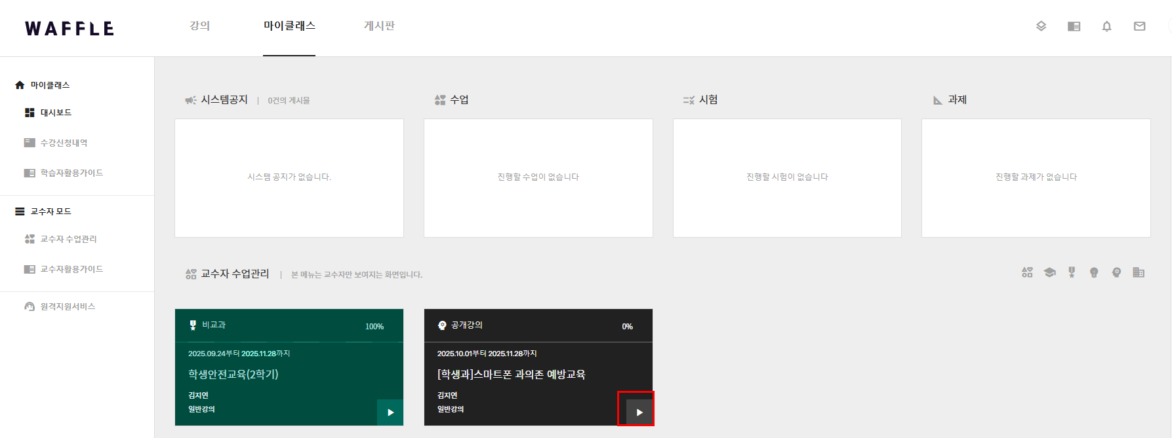
3
3. ‘공개강의’ 항목의 ‘스마트폰 과의존 예방교육’ 재생버튼 클릭

Slide 5
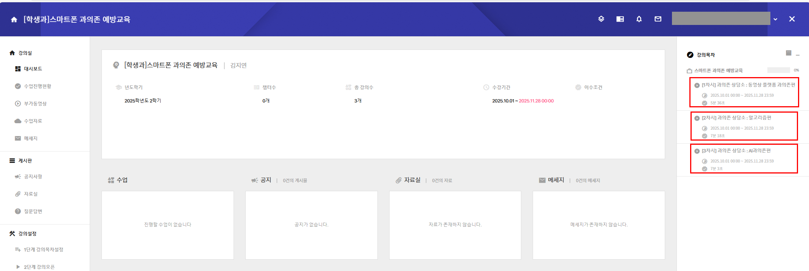
4
5
6
4. ‘동영상 플랫폼 과의존편’ 재생버튼 클릭하여 수강
5. ‘알고리즘편’ 재생버튼 클릭하여 수강
6. ‘AI과의존편’ 클릭하여 수강

